Slide 1
Documents suivie d’avancement
Projet : Portfolio Professionnel
Par Lecoffre Antoine

Slide 2
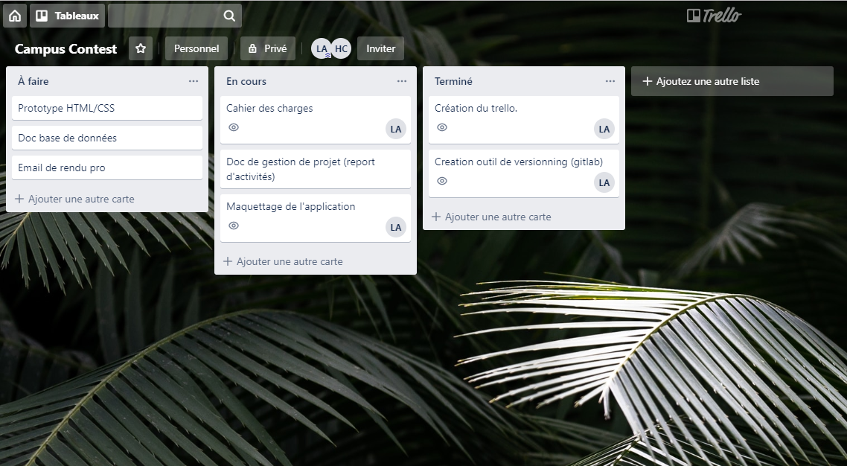
Mardi 17 Décembre 2019

Slide 3
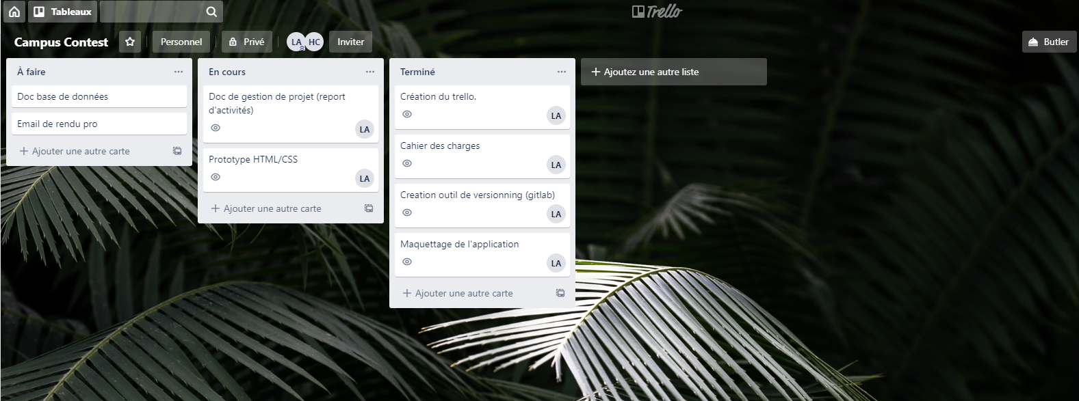
Mercredi 18 Décembre :
Début du prototypage en HTML & CSS
Fin du cahier des charges et de la maquette

Slide 4
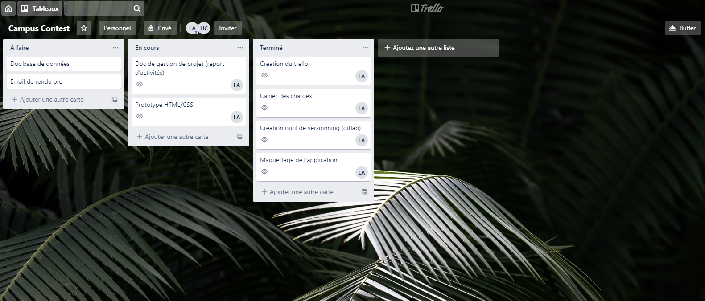
Aucun changement sur le trello.
J’ai continué le prototype HTML CSS
J’ai également ajusté la maquette.
Jeudi 19/12/19

Slide 5
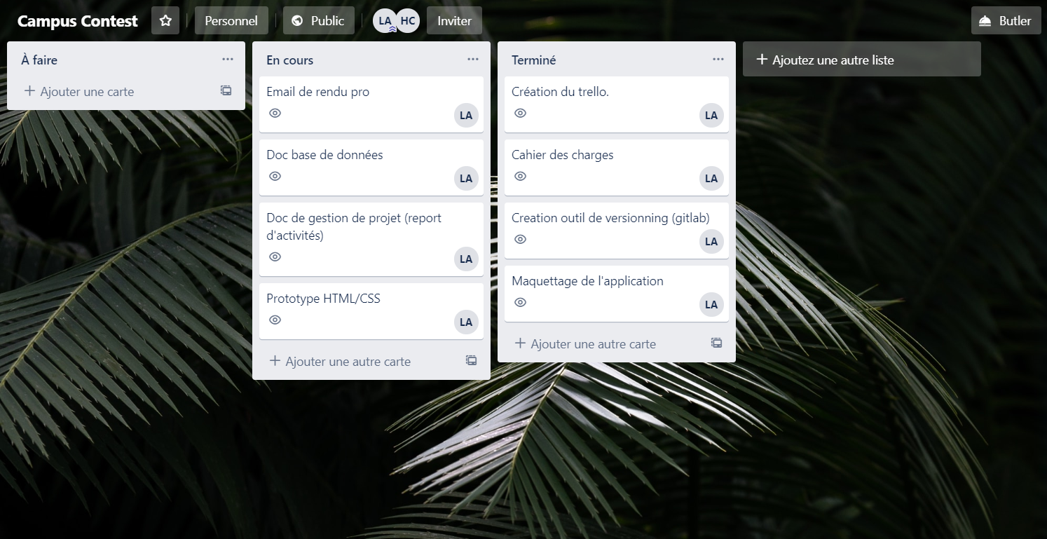
Vendredi 20/12/19
Avancement prototype, schéma base de données, email de fin de première période.

Slide 6
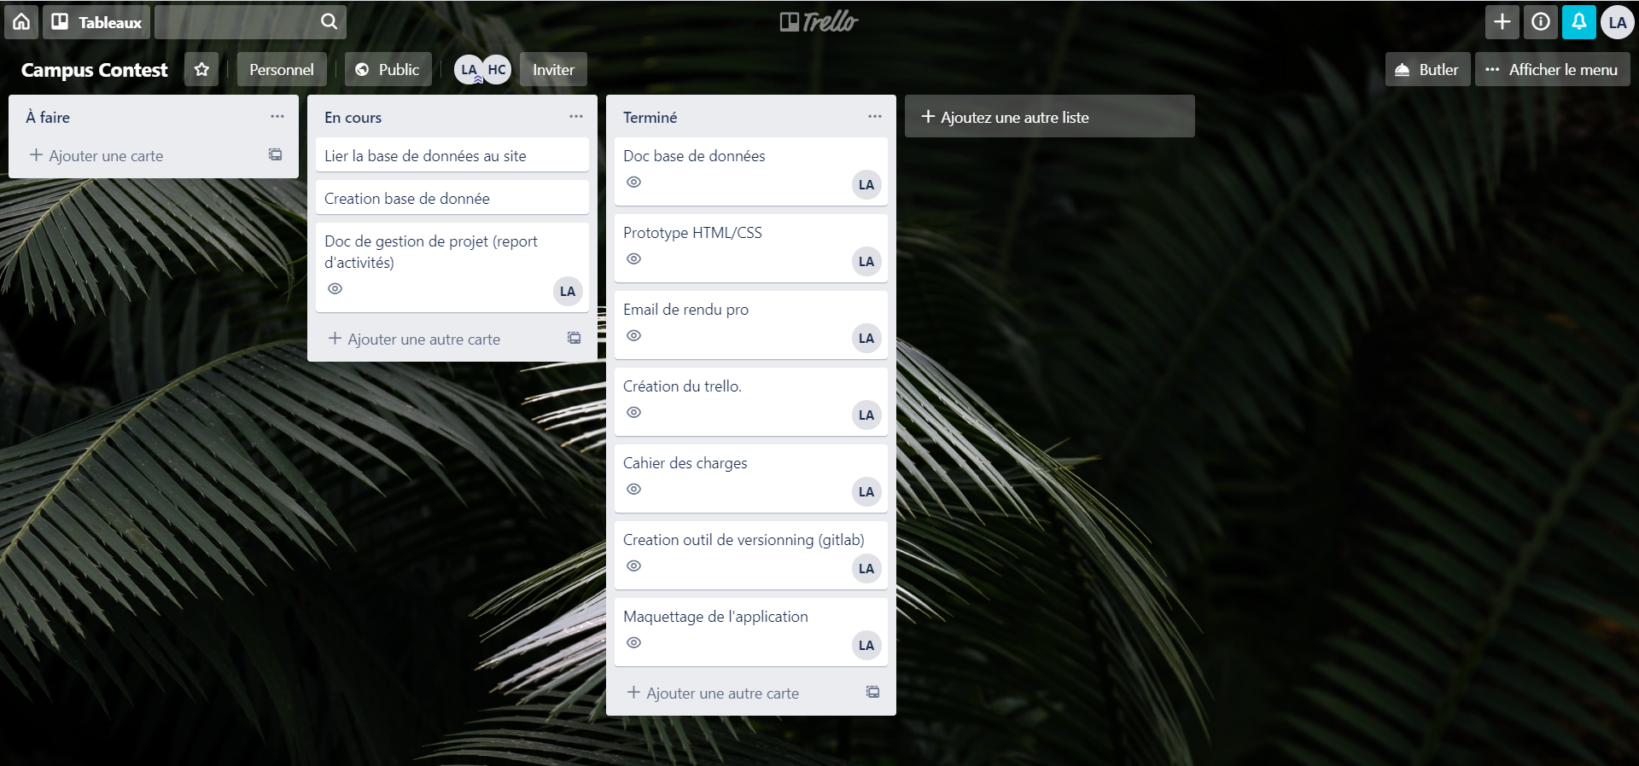
Lundi 17/02/2020 Complétion de projet, il ne reste que quelques finitions à faire

Slide 7
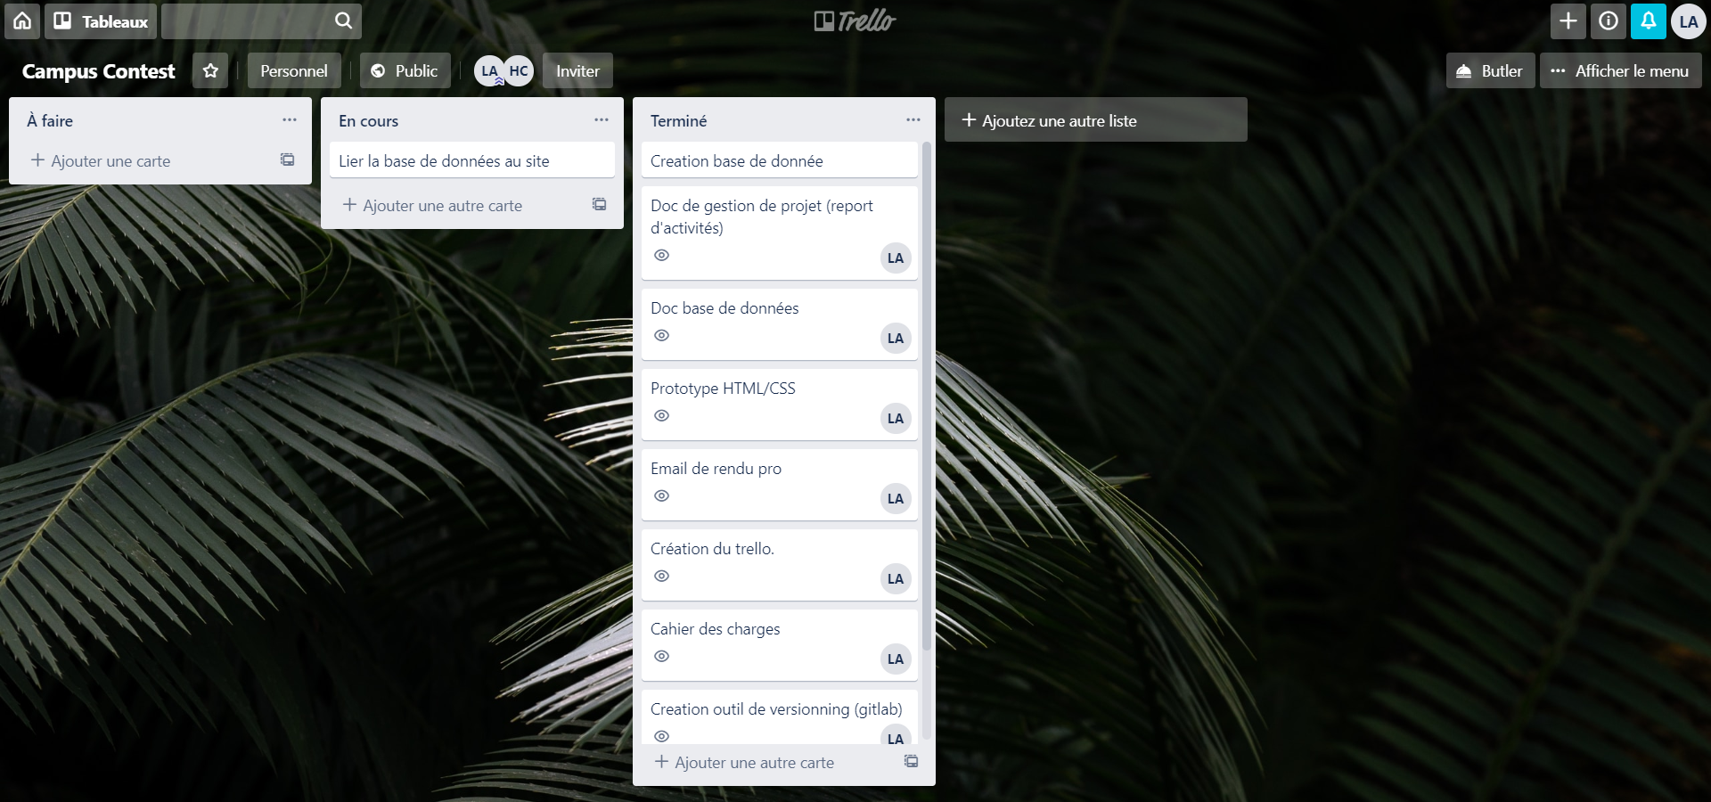
Mercredi 19/02/2020
Résumé du trello à l’heure du rendu. Je n’ai pas fait le PHP pour lier la base de données par manque d’expériences.

